Slide 1

Проект
Создатели проекта: ученики 3 «б» класса
Руководитель проекта: учитель начальных классов
Османова Зера Наримановна

Slide 2
План действий
1. Определи и напиши, каким может быть содержание сказки.
О ком и о чём будет сказка?
Где и когда будет происходить действие сказки?
Какие события будут происходить в сказке?
Какие волшебные предметы будут использоваться?
2. Говорят: «Сказка — ложь, да в ней намёк…» Чему будет учить эта волшебная сказка? Подумай и напиши.
3. Изложи основное содержание сказки, придуманной самостоятельно (возможно, с помощью родителей) или сочинённой вместе с одноклассниками.

Slide 3
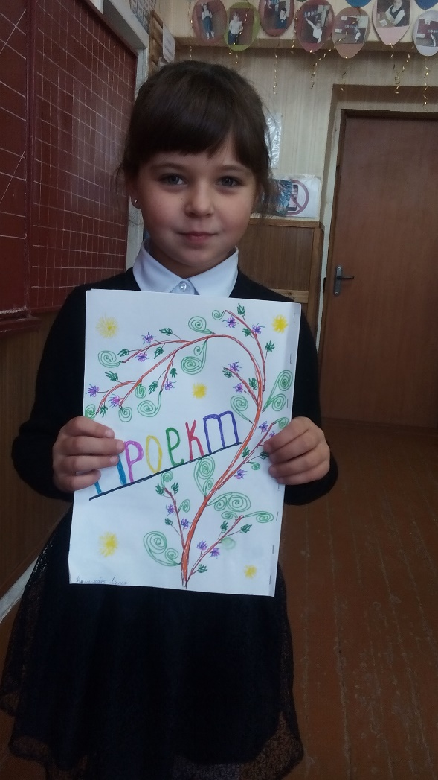
«ЧУДО ЛЕС»

Slide 4
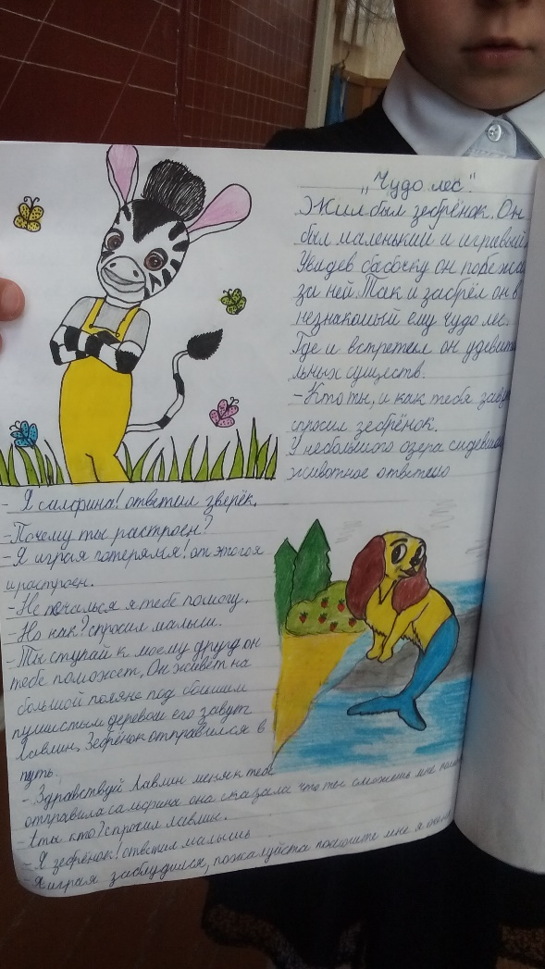

Slide 5
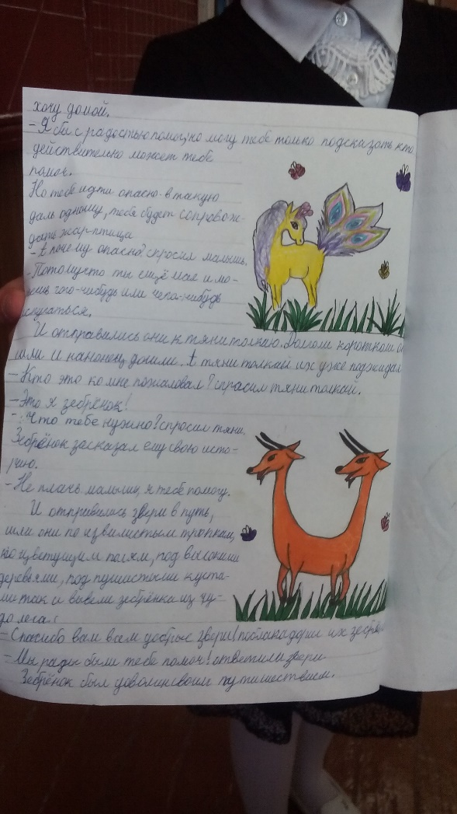

Slide 6
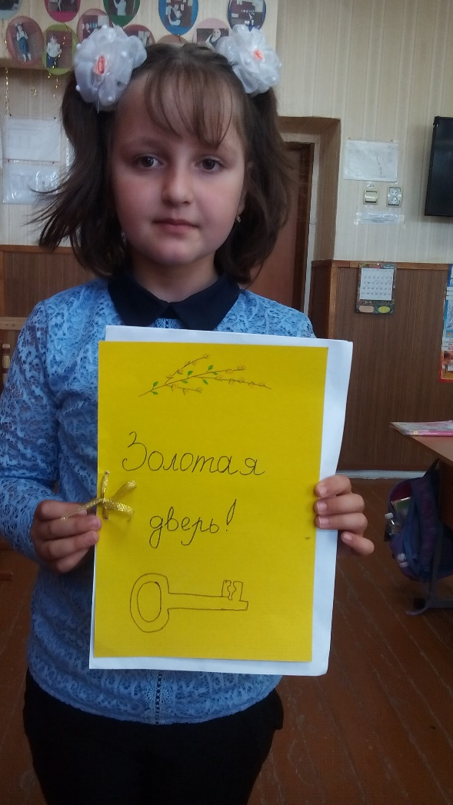
«ЗОЛОТАЯ ДВЕРЬ»

Slide 7
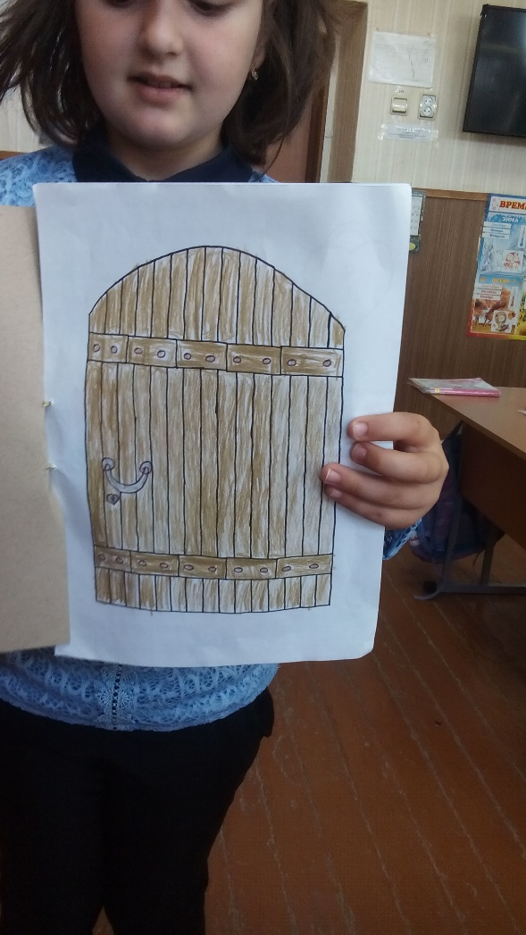

Slide 8
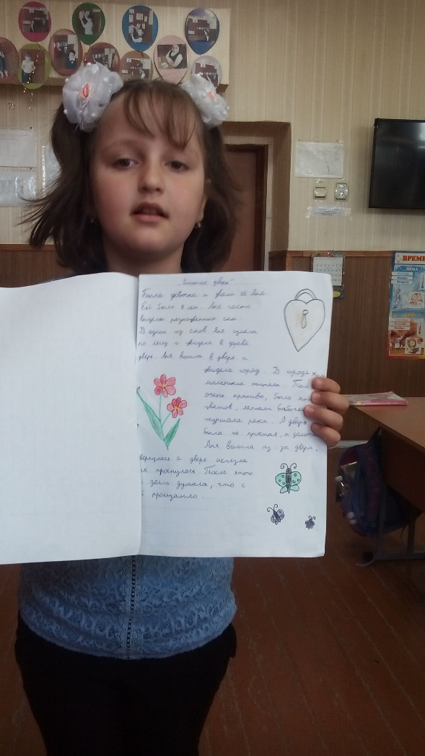

Slide 9
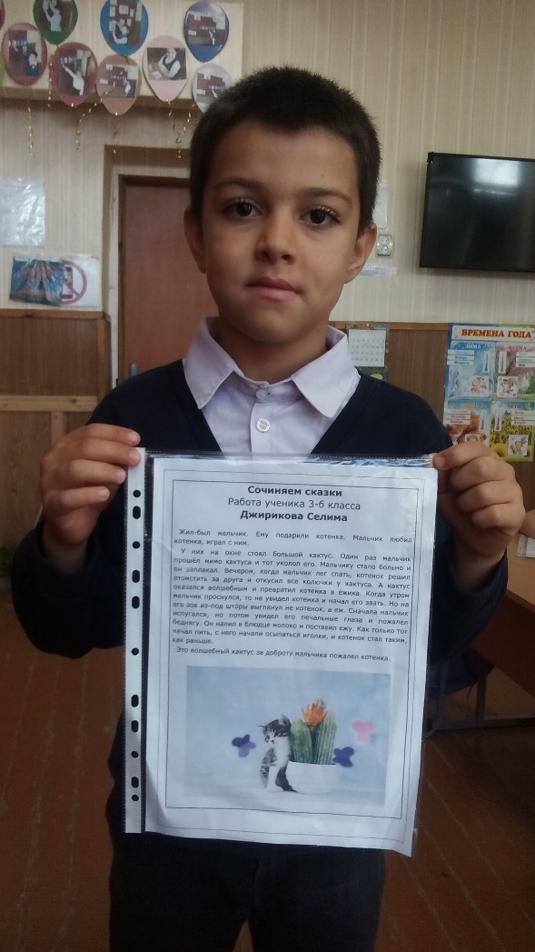
«КОТЁНОК»

Slide 10
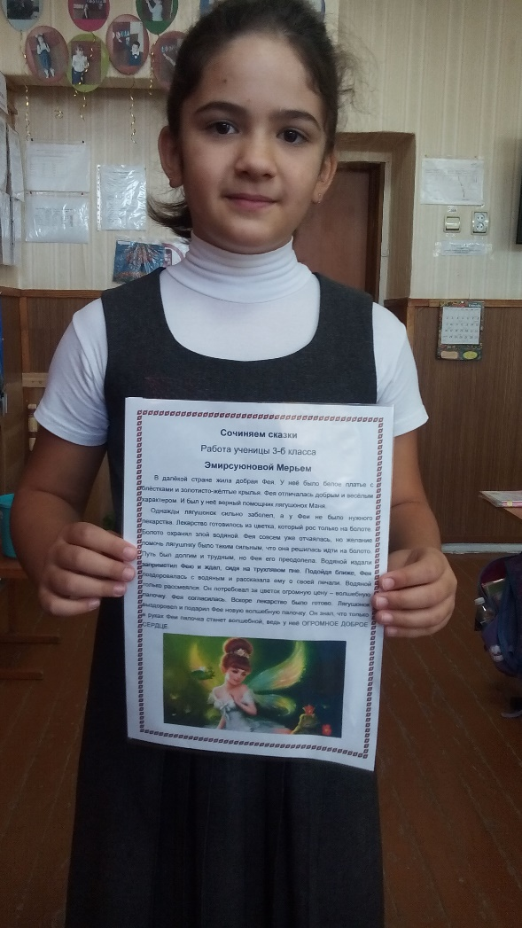
«ДОБРАЯ ФЕЯ»

Slide 11
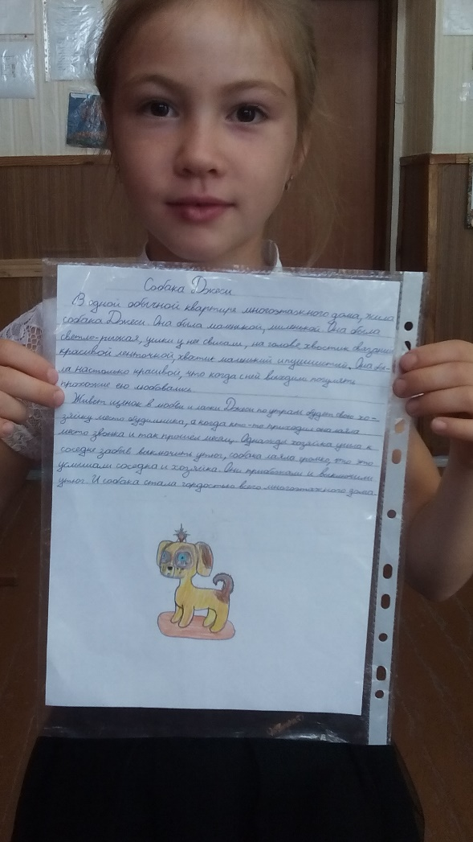
«СОБАКА ДЖЕСИ»

Slide 12
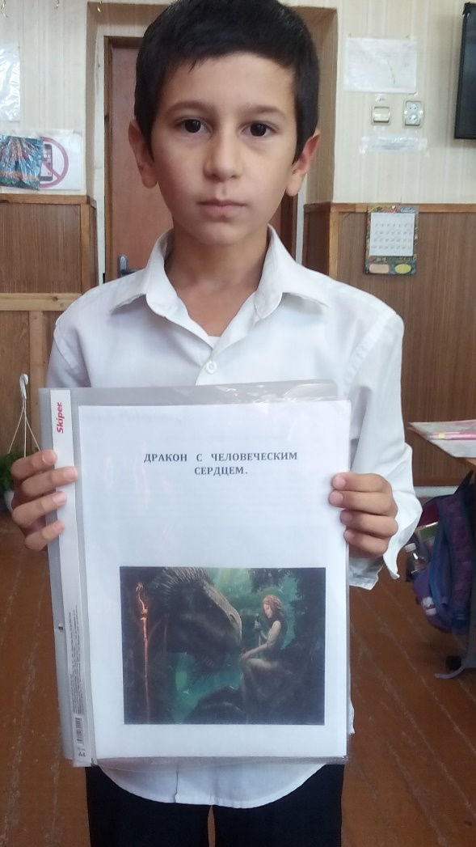
«ДРАКОН С ЧЕЛОВЕЧЕСКИМ СЕРДЦЕМ»

Slide 13
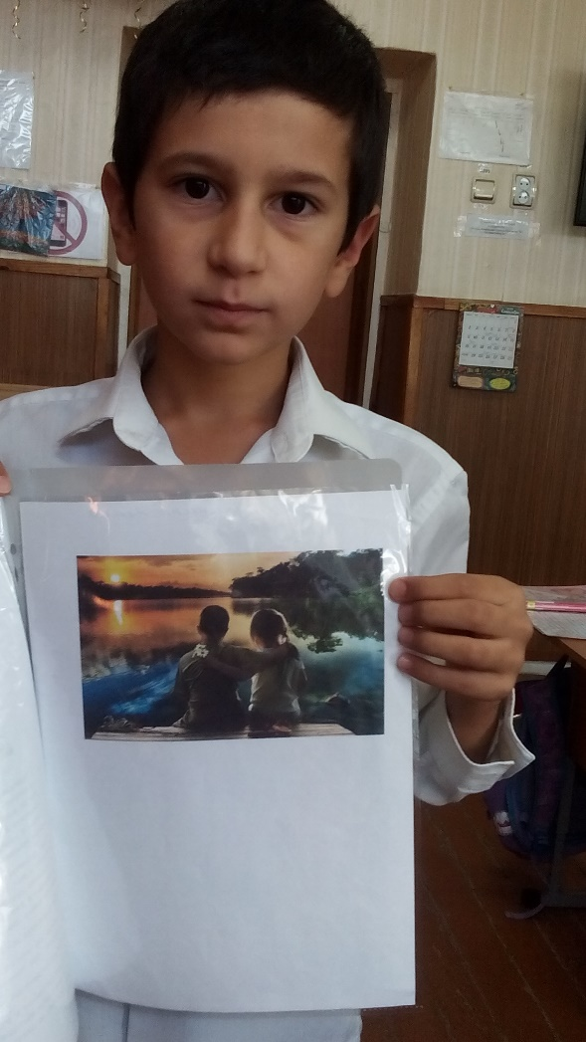

Slide 14
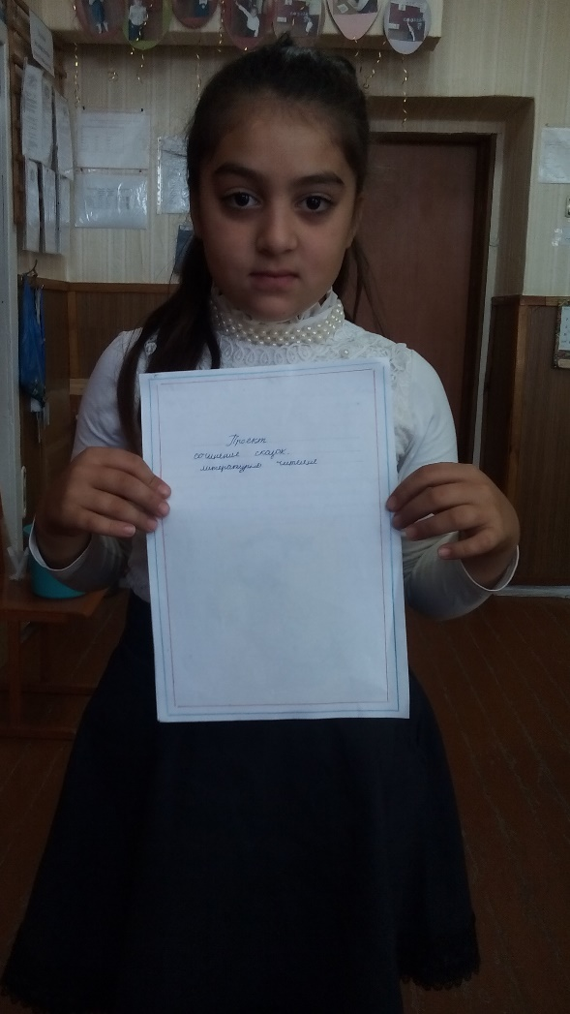
«ДРУЖБА»

Slide 15
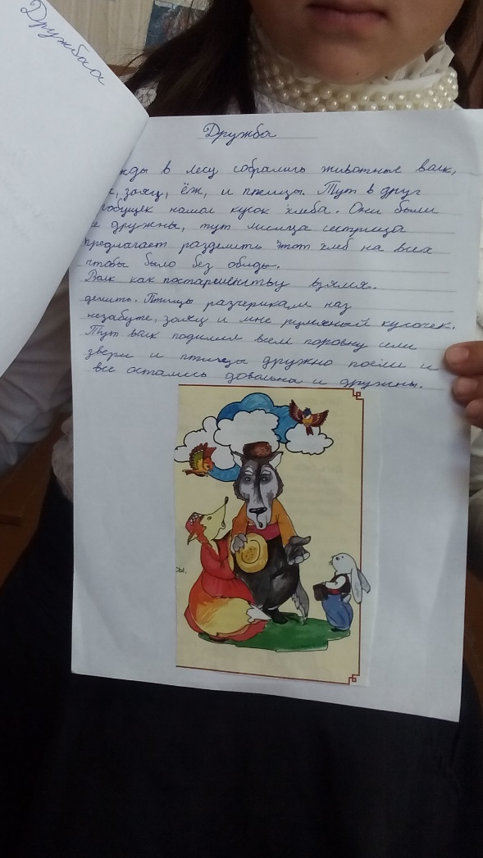

Slide 16
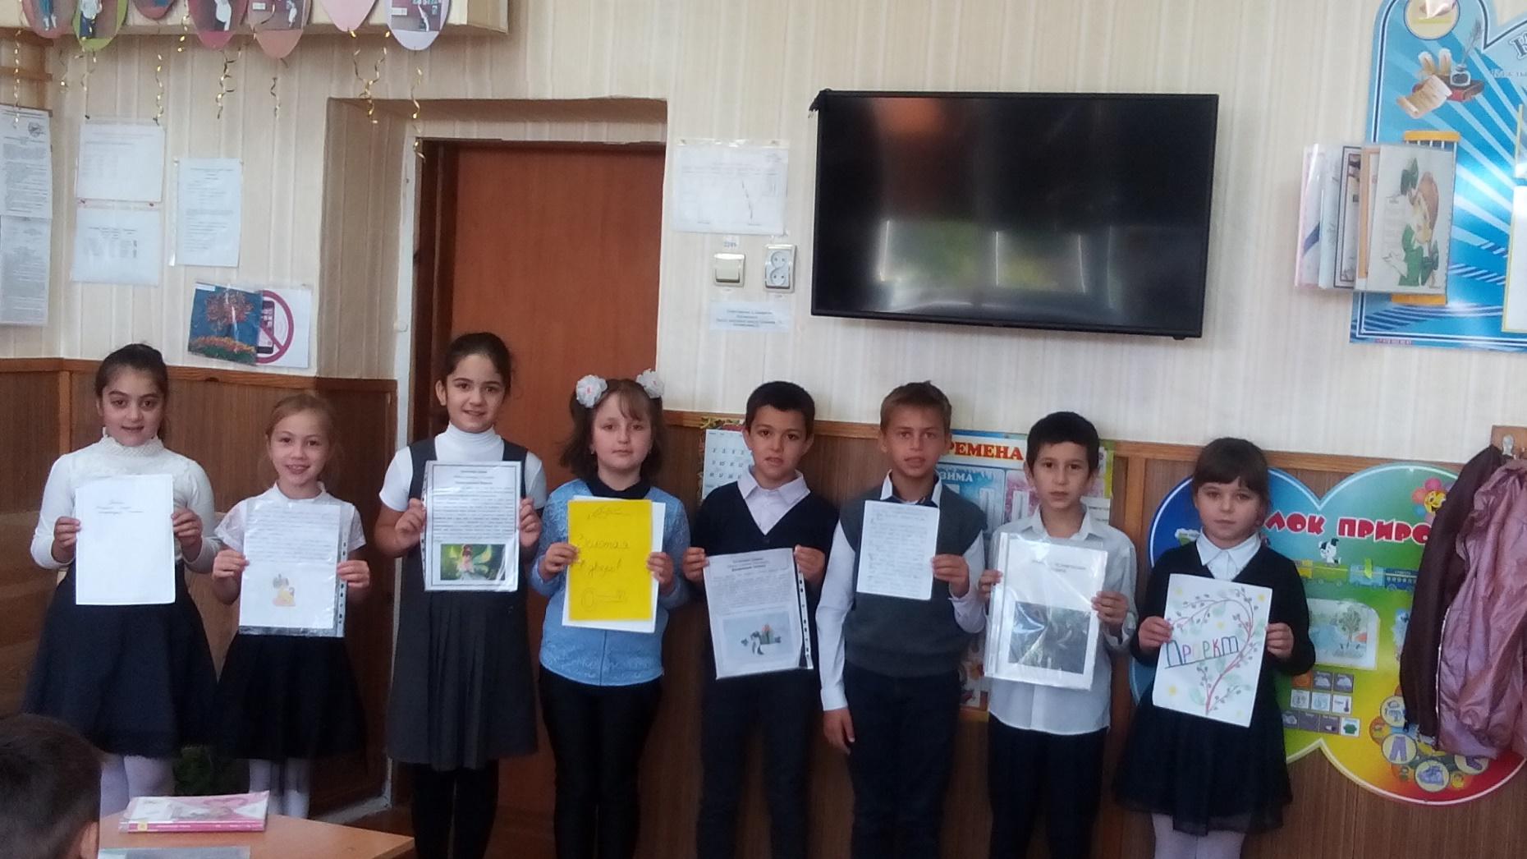

Slide 17


